Slide 1


Slide 2


Desarrollo e implementación de soluciones tecnológicas para la automatización y monitoreo en tiempo real de procesos en Workforce Management en Scotiabank Colombia
Autor: Andres Felipe Laguilavo Ruiz
Tutor: Edna Lucero Triana Salgado
Programa: Ingeniería de Sistemas

Slide 3

Planteamiento del Problema
Tareas Manuales Repetitivas
Consumen 15-20 minutos por proceso, limitando el enfoque en análisis estratégico.
Aumento de Labores
Crecimiento en manejo de información y consolidación de los datos.
Impacto en la productividad
El equipo de Workforce Management busca optimizar la productividad, pero enfrenta un aumento en las tareas manuales constantes del día a dia

Slide 4
Objetivos
1
2
Objetivo General
Diseñar e implementar soluciones tecnológicas para automatizar, visualizar y monitorear procesos en Workforce Management, reduciendo el esfuerzo operativo en al menos un 50% en 4 meses.
Objetivos Específicos
Implementar scripts en Python para reducir tareas manuales (50%).
Desarrollar interfaces para visualización y análisis de datos.
Diseñar sistemas de monitoreo en tiempo real con alertas automáticas.

Slide 5
Alcance y Justificación
Alcance
Duración: 4 meses para desarrollo e integración.
Limitaciones: Uso de infraestructura tecnológica disponible.
Medición: Comparativas de tiempo antes y después de la implementación.
Entregables: Documentación funcional y recomendaciones.
Justificación
Optimización: Disminuir tiempo en tareas manuales.
Productividad: Mejorar el flujo de trabajo y la toma de decisiones.
Innovación: Impulsar soluciones tecnológicas en el área.

Slide 6

Marco teórico principal
El proyecto se basa en la automatización de procesos repetitivos mediante scripts en Python, una práctica que permite optimizar el tiempo, reducir errores y liberar al equipo de tareas operativas que no aportan valor estratégico. Según McKinsey (2017), el 60 % de las ocupaciones incluyen tareas que pueden automatizarse parcialmente.
Se adoptó la metodología ágil Scrum para dividir el trabajo en ciclos iterativos, con entregas rápidas y ajustes continuos, lo que permitió una implementación flexible y enfocada en resultados concretos.
Referencias:
McKinsey (2017): Automatización de tareas repetitivas.
Digital.ai (2021): Aplicación de Scrum en entornos de TI.
Deloitte (2022): Beneficios de la automatización inteligente.

Slide 7
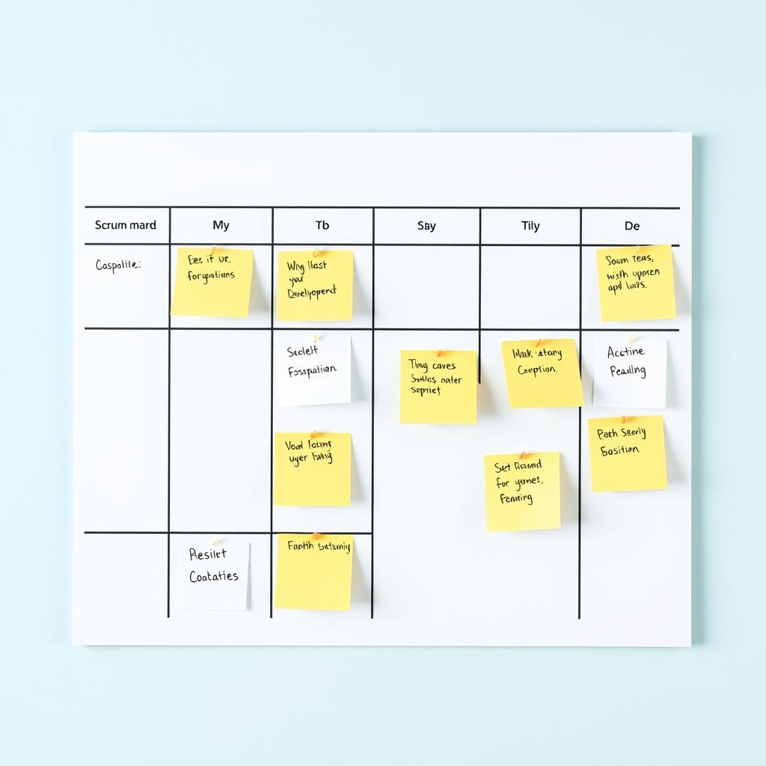
Metodología
Metodología Ágil Scrum
El desarrollo se basa en Scrum, con reuniones de planeación y priorización de proyectos. Cada proyecto se planifica en sprints con fases de Análisis, Desarrollo e Implementación.
Fases Clave
Análisis: Observación del proceso manual para medir mejoras.
Desarrollo: Identificación de requerimientos y creación de soluciones automáticas.
Implementación: Entrega de la solución y recolección de feedback para ajustes.
La automatización busca liberar tiempo para tareas más analíticas y estratégicas.

Slide 8
Resultados (Objetivo General)
Durante el desarrollo del proyecto se implementaron tres soluciones tecnológicas que automatizan, visualizan y monitorean procesos clave en el área de Workforce Management, generando mejoras significativas en productividad y eficiencia.
1
2
Automatización con Python
Objetivo: Reducir tareas manuales en 50%
Scripts para consolidación automática de reportes
Procesamiento automático de datos de productividad
Eliminación de procesos manuales repetitivos
Resultado: Reducción del 65% en tiempo de ejecución
Automatización de Alertas en Tiempo Real
Objetivo: Implementar monitoreo en tiempo real
Alertas automáticas por correo electrónico
Monitoreo de umbrales críticos
Sistema de notificaciones
Resultado: Reducción del 80% en tiempo de respuesta

Slide 9
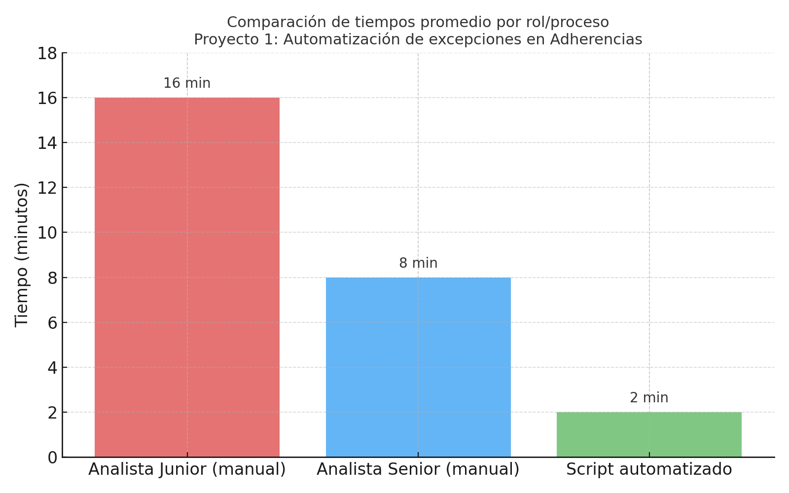
Resultados (Objetivo Especifico 1)
Contexto
El equipo ejecutaba tareas como corrección de inasistencias o consolidación de datos de forma manual, lo cual consumía mucho tiempo.
Solución
Se diseñaron scripts en Python que automatizan procesos operativos repetitivos, reduciendo la intervención humana y mejorando la eficiencia del equipo.
Corrección automática de inasistencias en Verint.
Eliminación de tareas manuales en Excel.
Procesamiento masivo de datos operativos.
Generación de logs para trazabilidad y control.
Impacto
Se redujo en más del 50% el tiempo de ejecución de tareas manuales, liberando al equipo para enfocarse en actividades de mayor valor.

Slide 10
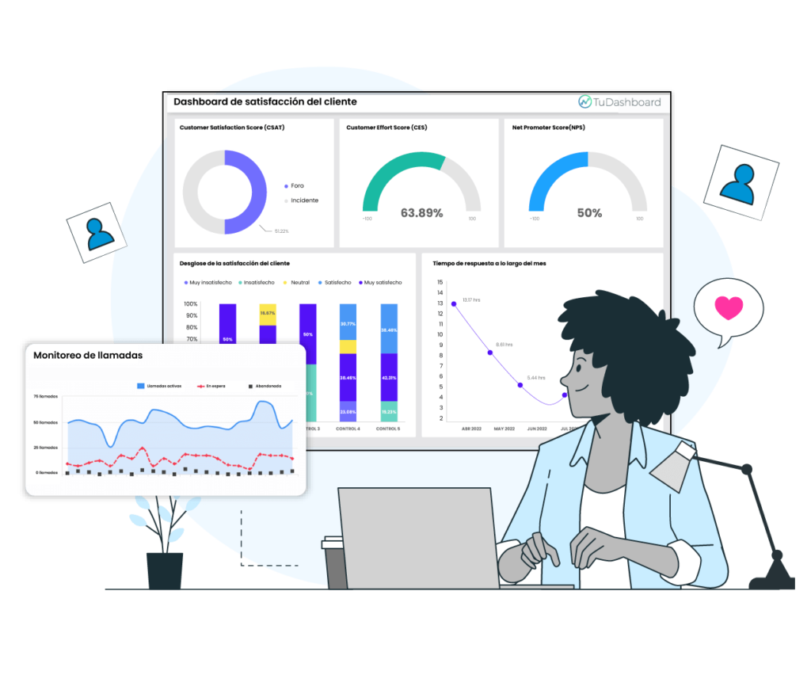
Resultados (Objetivo Especifico 2)
Contexto
El equipo de Workforce gestionaba gran volumen de datos de forma manual, dificultando la interpretación rápida y precisa. No existían herramientas visuales que facilitaran la toma de decisiones estratégicas en tiempo real
Solución
Todos los proyectos desarrollados incluyen interfaces que permiten:
Comprender fácilmente los procesos automatizados.
Visualizar resultados y métricas relevantes.
Tomar decisiones informadas con base en datos visuales.
Impacto
Las interfaces desarrolladas mejoraron el tiempo de análisis, permitiendo decisiones más rápidas y basadas en datos claros y actualizados.

Slide 11
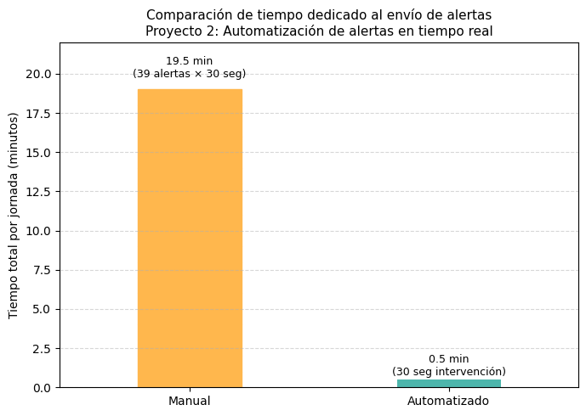
Resultados (Objetivo Especifico 3)
Impacto
Contexto
La supervisión de asesores dependía de revisiones constantes y alertas enviadas manualmente, lo que generaba retrasos en los tiempos.
Solución
Se implementaron sistemas automáticos de alerta y monitoreo conectados a plataformas en tiempo real, permitiendo una respuesta más rápida y efectiva del equipo.
Envío automático de alertas vía Microsoft Teams.
Integración con CMS Avaya para datos en vivo.
Eliminación de la supervisión manual constante.
El tiempo de respuesta ante eventos críticos se redujo en un 80%, mejorando la reacción del equipo y su eficiencia operativa.

Slide 12
Conclusiones
50%
Reducción del tiempo operativo
2 min
Tarea manual que antes
tardaba 16 minutos
30 seg
Tiempo actual para emitir alertas
que antes tardaban 19.5 minutos.
+
Los objetivos se cumplieron, aportando valor real y medible. El feedback positivo valida la utilidad de las
herramientas, sentando bases para futuras optimizaciones.

Slide 13
Referencias
Scotiabank Colpatria. (s.f.). Historia en Colombia. Scotiabank Colpatria. https://www.scotiabankcolpatria.com/corporativo/quienes-somos/acerca-de/historia-en-colombia
Scotiabank. (s.f.). Centro de Servicios Globales Colombia. Recuperado de: https://www.scotiabank.com/global/es/gbscolombia.html
Digital.ai. (2021, Julio 13). 15th State of Agile Report: Agile leads the way through the pandemic and digital transformation. https://digital.ai/catalyst-blog/15th-state-of-agile-report-agile-leads-the-way-through-the-pandemic-and-digital/
McKinsey Global Institute. (2017). Harnessing automation for a future that works – In brief. https://www.mckinsey.com/~/media/mckinsey/featured%20insights/digital%20disruption/harnessing%20automation%20for%20a%20future%20that%20works/mgi-a-future-that-works_in-brief.pdf
Deloitte. (2022). Intelligent automation: A catalyst for the future of work. Deloitte Insights. https://www.deloitte.com/us/en/insights/topics/talent/intelligent-automation-2022-survey-results.html
Congreso de Colombia. (2012). Ley 1581 de 2012. Diario Oficial No. 48.587. https://www.funcionpublica.gov.co/eva/gestornormativo/norma.php?i=49981
Congreso de Colombia. (2012). Ley 1521 de 2012. Diario Oficial No. 48.361. https://www.funcionpublica.gov.co/eva/gestornormativo/norma.php?i=46913

Slide 14


